Slide 1

6. Psyykkinen hyvinvointi

Slide 2

Psyykkinen tasapaino
Psyykkinen tasapaino: mielen tasapaino
Psyykkiseen tasapainoon kuuluvat mm.
  kokemus elämän ennustettavuudesta ja jatkuvuudesta
  riittävät voimavarat selviytyä vastoinkäymisistä ja stressistä
Hyvät tunnetaidot tukevat psyykkistä tasapainoa
Psyykkistä tasapainoa uhkaavia asioita käsitellään psykologisten säätelykeinojen avulla

Slide 3

Tunnetaidot ja Tunteiden säätely
Tunnetaidot: taitoja tunnistaa, sanoittaa ja ilmaista tunteita itsessä ja toisissa
Hyvät tunnetaidot suojaavat psyykkistä hyvinvointia ja mielenterveyttä
  erityisesti vaikeiden tunteiden tiedostaminen ja hyväksyminen osana omaa elämää edistää hyvinvointia
Tunnetaitoihin sisältyy tunteiden säätely
Tunteiden säätely: omien tunnereaktioiden ja -ilmausten säätelyä
  onnistunut tunteiden säätely auttaa reagoimaan tunteisiin adaptiivisesti

Slide 4

James grossin
Tunteiden säätelyn malli
Teoria kuvaa tunteiden säätelyä ajallisesti kahdella tavalla
1. Ennakoivat säätelykeinot
  pyritään vaikuttamaan tulevassa tilanteessa syntyviin tunteisiin ja niiden voimakkuuteen
2. Reaktiosidonnaiset säätelykeinot
  tunteiden säätelyä, jota käytetään tunnereaktion syntymisen jälkeen

Slide 5
Leslie greenbergin Tunneteoria
Ensisijaiset adaptiiviset tunteet: yksilön perusreaktioita tunteita herättäviin tilanteisiin, auttavat selviytymään ja toimimaan
  esim. uhka → pelon tunne
Ensisijaiset epäadaptiiviset tunteet: toistuvia, vaikeasti muutettavia ja usein lapsuudessa opittuja
  esim. pelkoon liittyvä häpeä
Toissijaiset tunteet: syntyvät, kun ensisijaista tunnetta ei tunnisteta tai siltä suojaudutaan
  esim. kiukku, jonka alla on pelko
Välineelliset tunteet: opittuja tietoisia tai ei-tietoisia tunneilmaisuja, joiden kautta yksilö pyrkii vaikuttamaan toisiin

Slide 6
Greenbergin tunneteoria: tunteiden tunnistamisen merkitys
Ensisijaiset epäadaptiiviset tunteet
  liittyy kielteisiä tuntemuksia itsestä; voivat saada ihmisen tuntemaan itsensä epävarmaksi, vialliseksi ja arvottomaksi
  ensisijaisten epäadaptiivisten tunteiden tunnistaminen auttaa vähentämään ahdistusta ja kielteisiä tuntemuksia
Toissijaiset tunteet
  niiden mukaan toimiminen on usein epätarkoituksenmukaista tilanteeseen nähden
  tunnistaminen mahdollistaa rakentavan käyttäytymisen läheisissä ihmissuhteissa ja edistää psyykkistä hyvinvointia

Slide 7

Psykologiset säätelykeinot
Psyykkistä tasapainoa uhkaavia asioita käsitellään psykologisten säätelykeinojen avulla
Säätelykeinoissa voidaan erottaa:
  melko tietoiset selviytymiskeinot (= hallintakeinot)
  automaattiset ja ei-tietoiset defenssit (= psyykkiset suojatumis- tai puolustuskeinot)

Slide 8

defenssit
Psyykkisiä suojautumiskeinoja (psyykkisiä puolustuskeinoja), joiden avulla ohitetaan tai piilotetaan psyykkistä tasapainoa uhkaavat asiat
Ovat osa automaattista ja ei-tietoista tunteiden säätelyä
Melko tilannesidonnaisia: viriävät tilanteessa syntyvien tunteiden ja tulkintojen pohjalta
Suojaavat automaattisesti omaa minäkokemusta ja häivyttävät epämiellyttävää tunnetta, ahdistusta tai stressiä
  tavoitteena mielen tasapainon ylläpitäminen
  esim. torjunta, kieltäminen, välttely

Slide 9


Sopeutumista haittaavat ja edistävät defenssit
Sopeutumista haittaavat defenssit: epäkypsiä suojautumiskeinoja
  eivät edistä psyykkistä hyvinvointia
  voivat vääristää todellisuutta
  esim. toisten syyttely, tosiasioiden kieltäminen
Sopeutumista edistävät defenssit: kypsiä suojautumiskeinoja
  eivät ole itselle tai toisille kovinkaan haitallisia
  eivät vääristä todellisuutta
  esim. huumori, jalostaminen
Toisaalta kypsän defenssin käyttäminen pitkittyneesti voi muodostua sopeutumista haittaavaksi
  vaikeaa tunnetta tai stressin juurisyytä ei käsitellä

Slide 10

Esimerkkejä defensseistä
Torjunta: vaikeiden tunteiden ja asioiden tukahduttaminen
Kieltäminen: ilmeisen tosiasian kiistäminen
Apua hylkivä valittaminen: tyytymättömyyden ilmaiseminen ilman, että tarjottua tukea hyväksytään
Kohteensiirto: sijaiskohteen etsiminen kielteisille tunteille
Dramatisointi: tarpeettoman tunteikkaalla tyylillä viestiminen tai sosiaalisissa tilanteissa teatraalisesti näyttäytyminen
Jalostaminen (sublimaatio): epämiellyttävän ja tukalan olon helpottaminen rakentavalla toiminnalla
Huumori: vaikeiden tai stressaavien asioiden kääntäminen vitsiksi

Slide 11

selviytymiskeinot
Selviytymiskeinot (hallintakeinot, coping): melko tietoisia ja harkittuja keinoja säädellä stressiä ja ahdistusta
Kaikki keinot eivät yhtä tehokkaita hyvinvoinnin kannalta
  esim. stressistä pyritään selviytymään päihteiden avulla vs. vähentämällä työmäärää ja ylläpitämään mielekkäitä harrastuksia
Selviytymiskeinoista esitetty eri teorioita (esim. Lazarus)
Osa psykologeista kritisoi selviytymiskeinojen ja defenssien erottelemista:
  selviytymispyrkimyksissä aina mukana myös ei-tietoisia prosesseja
  selviytymis- ja suojautumiskeinot voidaan nähdä kokonaisuutena

Slide 12

Richard lazaruksen teoria selviytymiskeinoista
Tunnekeskeiset selviytymiskeinot: keinoja, joiden avulla keskitytään helpottamaan epämiellyttäviä tunteita
  suunnataan tarkkaavaisuus myönteisiä tunteita synnyttäviin asioihin
Ongelmakeskeiset selviytymiskeinot: keinoja, joiden avulla yritetään aktiivisesti käsitellä ja muuttaa asioita
  suunnataan tarkkaavaisuus ongelman ratkaisemiseen
Käytännössä usein yhdistellään ongelma- ja tunnekeskeisiä selviytymiskeinoja
Selviytymiskeinot yksilöllisiä, mutta eivät pysyviä persoonallisuuden ominaisuuksia
  voivat kehittyä ja muuttua elämänkulun aikana

Slide 13
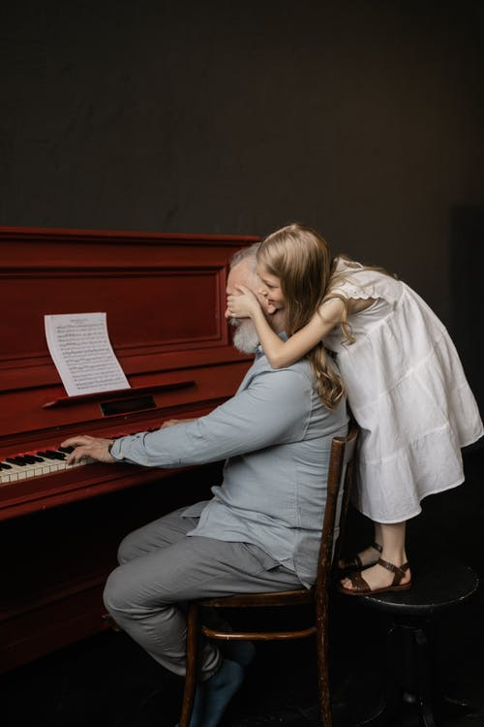
Psykologinen joustavuus
Psykologinen joustavuus:
  taitoa toimia stressaavissa ja muuttuvissa tilanteissa tietoisesti, tarkoituksenmukaisesti ja arvojensa ohjaamana
  taitoa muuttaa toimintaansa tarvittaessa
Riittävä psykologinen joustavuus auttaa ihmistä toimimaan hyvinvointiaan edistävillä tavoilla
Psykologisen joustavuuden puuttuessa automaattiset ajatukset, tunnereaktiot ja pinttyneet toimintatavat ohjaavat stressaavissa tilanteissa käyttäytymistä

